Slide 1




Škola 21. storočia
Dopytovo orientovaný projekt
Moderné vzdelávanie pre vedomostnú spoločnosť/Projekt je spolufinancovaný zo zdrojov EÚ
Kód ITMS projektu 26110130435
PaedDr. Zdena Pšenková

Slide 2



Slide 3

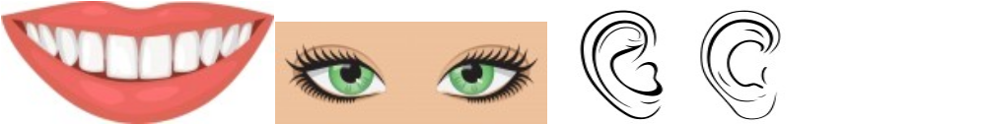
HÁDANKY
Skús uhádnuť nasledovné hádanky.
Dve kukučky vedľa seba , a jedna druhú nevidia. Čo je to?
Jeden hovorí, dvaja sa dívajú a dvaja počúvajú. Čo je to?

Slide 4

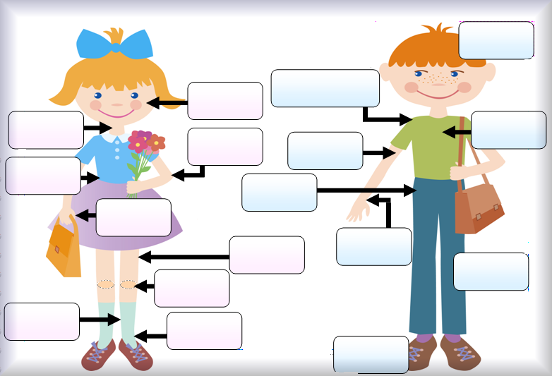

Slide 5
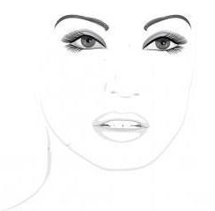
Časti tváre
Pomenuj jednotlivé časti tváre a ukáž ich na sebe.

Slide 6
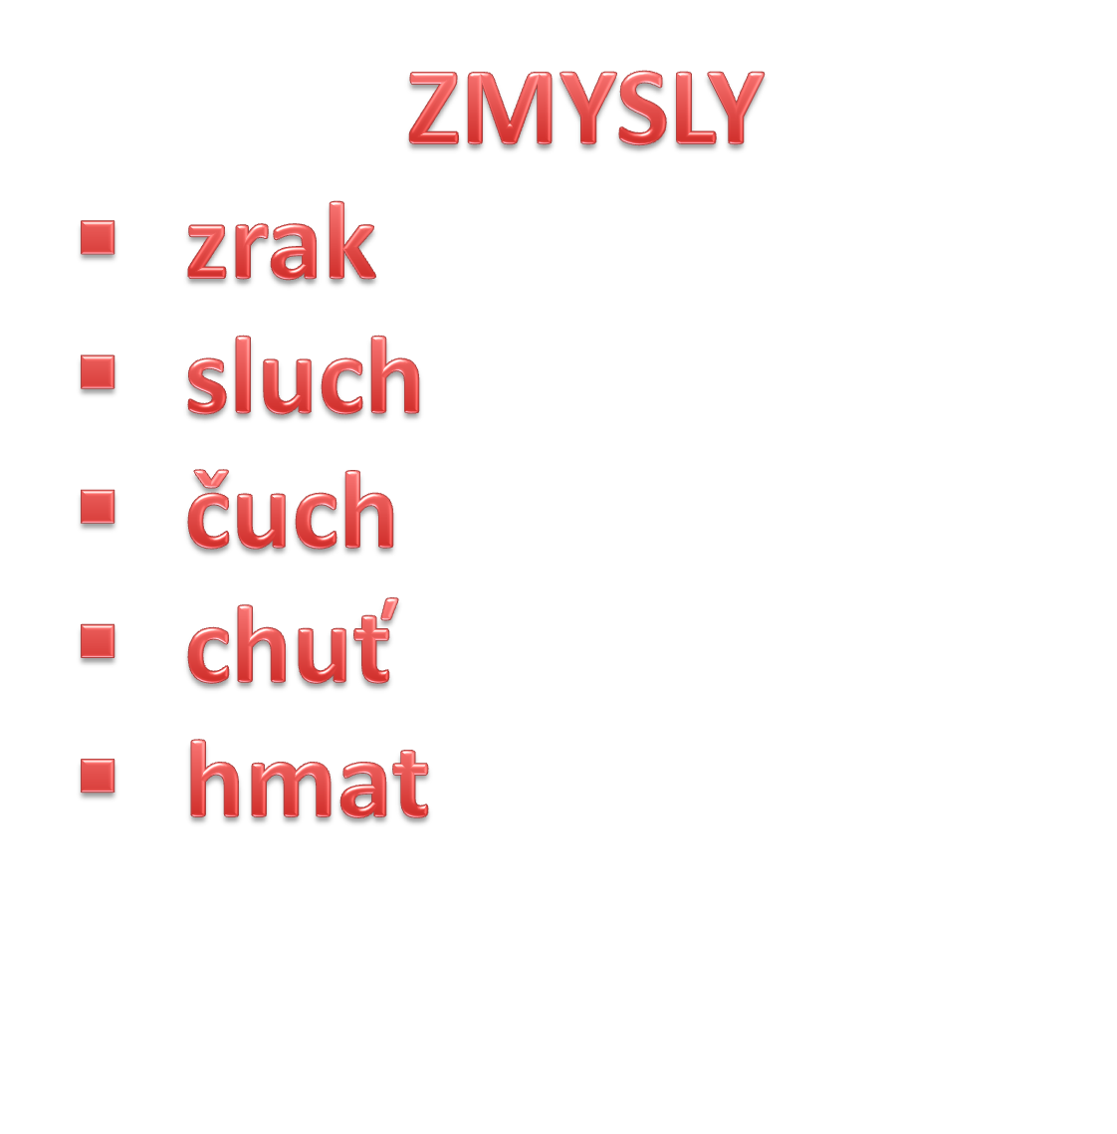
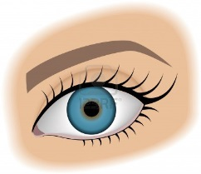
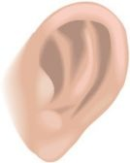

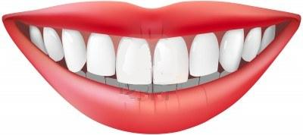
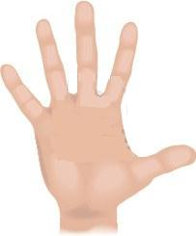

Slide 7
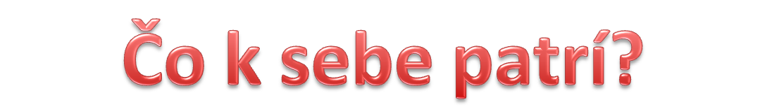

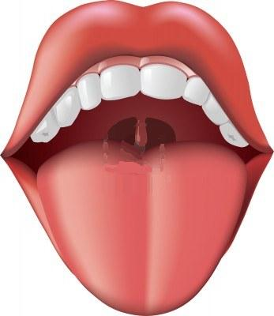
zrak
sluch
čuch
chuť
hmat

Slide 8
Ďakujem za pozornosť.

